Slide 1
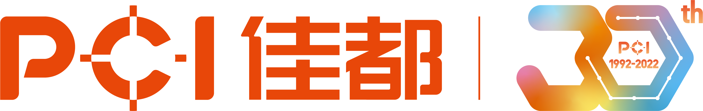
客户端跨平台方案介绍

Slide 2
01 AvaloniaUI
目录
02 AvaloniaUI+Cef
Contents
03 Photino.Net

Slide 3
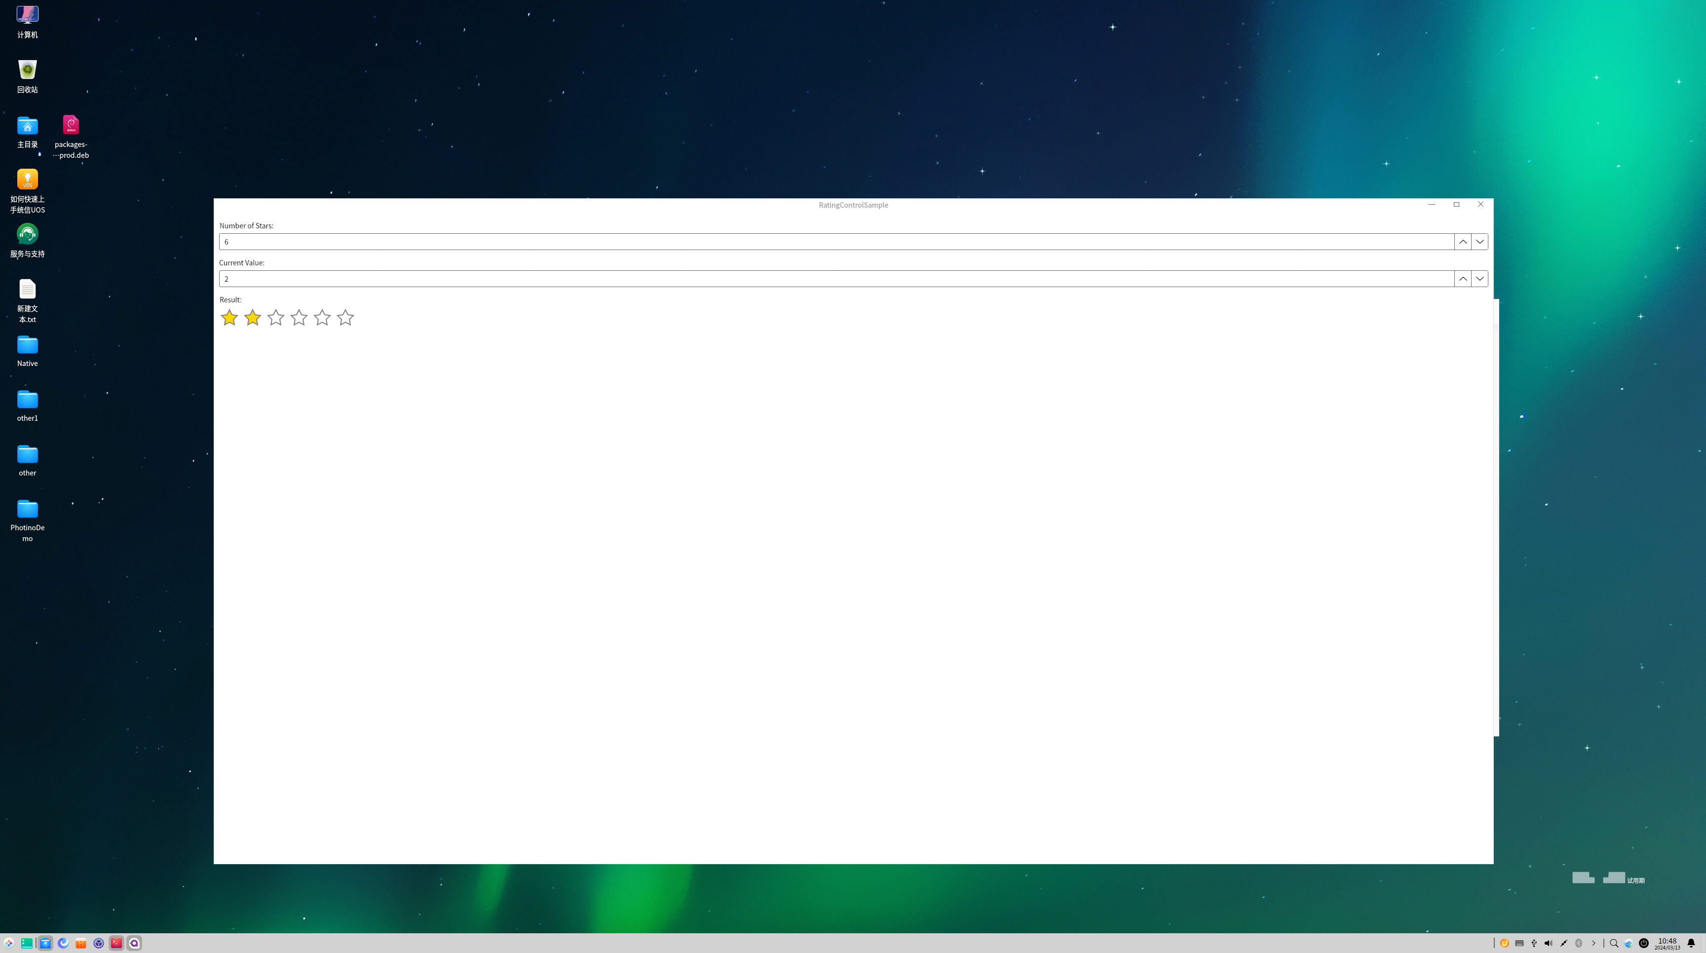
1、AvaloniaUI
介绍：Avalonia是一个开源的跨平台UI框架，基于.Net技术栈，支持Windows、Linux、macOS、iOS、Android和WebAssembly开发平台。
优点：
1、跨平台桌面应用开发（UOS桌面系统上验证）。
2、项目结构和XAML语法和WPF框架相似，对WPF桌面端开发者友好。
3、开发社区活跃，生态相对丰富。
不足：
1、程序运行占用内存较大。
2、在Linux系统上的适配会有一些问题，好在官方会及时修复。

Slide 4
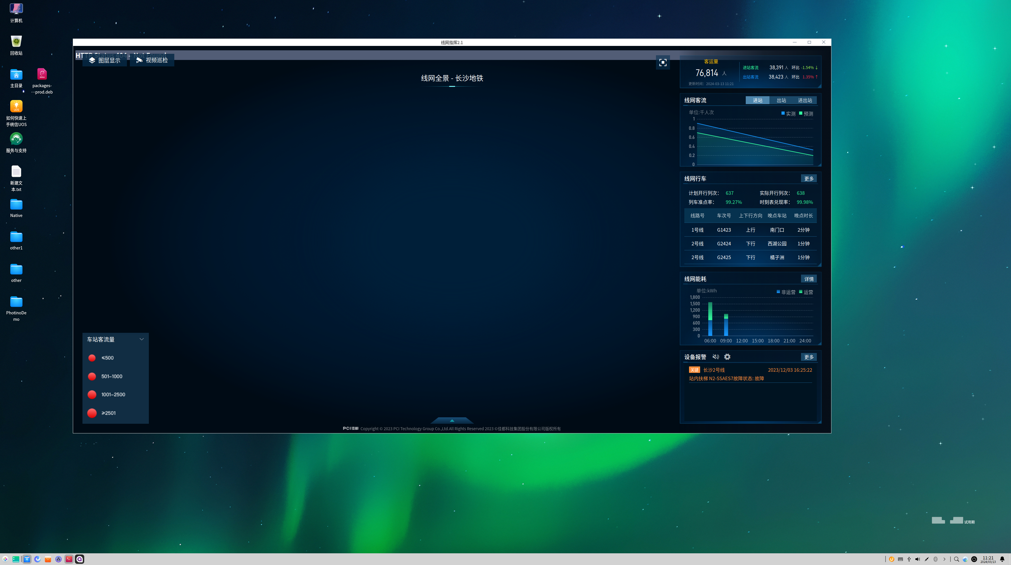
2、AvaloniaUI+Cef
介绍：以AvaloniaUI作为桌面端框架，通过嵌入谷歌浏览器内核，展示网页内容。
优点：
1、支持跨平台应用开发，包括Windows、Linux、macOS。（在UOS系统上验证）
2、不依赖操作系统浏览器，自带浏览器内核。
不足：
1、客户端发布时，需打包Cef（大约1.5G），使打包程序较大。
2、网页与客户端间无法相互调用，需通过第三方通信方法实现两端交互。
3、无法播放视频，不支持H.264。（注：若要实现，需要重新编译发布Cef的Windows版和Linux版本）

Slide 5
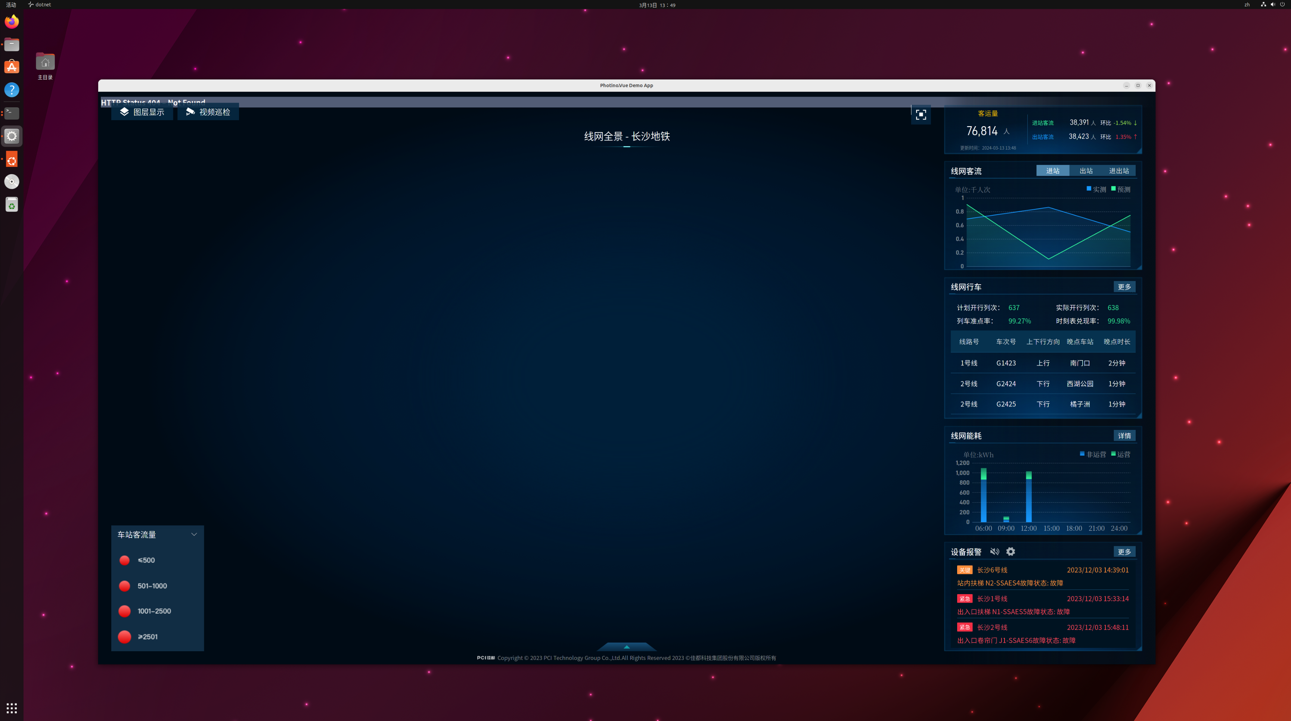
3、Photino.Net
介绍：Photino是一个轻量级开源框架，用于使用Web UI技术构建本机、跨平台桌面应用程序。该框架使用操作系统内置的基于WebKit的浏览器控件，适用于Windows、macOS和Linux。
优点：
1、可使用C#语言和.Net开发框架，并使用Web UI框架（例如Vue、React等）构建桌面应用程序。
2、使用系统内置浏览器控件，使得应用程序轻量化，与Electron相比，Photino应用程序小了110倍，并且系统内存使用小。
3、支持网页与客户端之间的回调，交互方法简单。
4、支持视频播放（仅在Ubuntu 20系统上测试）。
不足：
1、框架相对较新，社区相对不活跃，框架稳定性有待进一步验证。
2、Linux系统适配性较差，官方只在Ubuntu 18.04+系统上测试过，亲测在UOS系统上部分功能有问题（如视频无法播放）

Slide 6
总结
上述方案，全部是基于DotNet，使用C#语言构建跨平台客户端。
目前，除上述桌面端跨平台方案外，主流的方案还有QT、Electron、Tauri等。大致分为原生桌面应用框架和基于Web跨平台开发框架。
QT | Electron | Tauri
优点： 提供丰富的GUI组件。 性能较好，资源消耗低。 缺点： 学习难度相对较大。 开发周期相对较长。 | 优点： 前端开发人员上手快。 社区活跃，有大量的库和插件。 缺点： 资源消耗多。 应用程序体积大。 | 优点： 轻量级，资源消耗低。 性能较好。 应用程序体积小。 更接近原生应用程序的性能与外观。 可扩展性较强。 缺点： 相对较新，缺乏成熟的库和插件。 学习曲线稍高。

